Slide 1








Hlavní partneři pro rok 2016
Fotbalový zpravodaj
SK Štětí, z.s.
Sezóna 2015/2016
Ústecký přebor Jaro 2016
Další partneři pro rok 2016
Restaurace Klub ve Štětí
FORNAXA –TĚSNĚNÍ, spol. s r.o.
Dům dětí a mládeže Štětí
VOLEMAN - autobusová přeprava
Patok s.r.o.
Ahlfit s.r.o.
STROJCONSULT s.r.o.
Izolace Beran s.r.o.
POKORNÝ, spol. s r.o.
STAVEBNÍ STROJE A DOPRAVA s.r.o.
JT-Service s.r.o.
VAM ANLAGETECHNIK s.r.o.
Průmstav Štětí a.s.
Montiz
BESTONSTAV s.r.o.
DEKRA Industrial s.r.o.
AXIS a.s.
INDUSTRIAL CZ, spol. s r.o.
Unistroj s.r.o.
Tyma CZ, s.r.o.
Technicom, s.r.o.
Fortuna
Ruml s.r.o.
GEAR SERVICE s.r.o.
4.6.2016
sobota 28.kolo
10:15 hod
14.
TJ Sokol Srbice
2:1
www.stetimondifotbal.cz

Slide 2








Vítáme
Pozvánka
na poslední zápas letošní ročníků Ústeckého přeboru
Při příležitosti dnešního utkání Ústeckého přeboru funkcionáře, hráče a příznivce
SK Štětí, z.s.
a
TJ Sokol Srbice
Hlavního rozhodčího
Tomáše Ludvíka z Litoměřic
Asistenty hlavního rozhodčího
Miroslava Vlašiče z Lovosic
Martina Prágla z Černivi
  Delegáta FAČR
Jana Novotného z Čížkovic
SK Štětí
FK Bílina
sobota 18.6.2016 10:15 hod
2
43

Slide 3


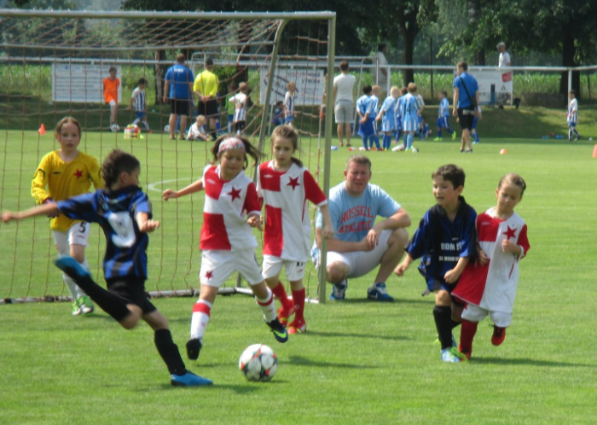
Vážení sportovní přátelé
před 14 dny po zápase se Střekovem jsme oslavili vítězství v Ústeckém přeboru. 4 kola před koncem bylo jasné, že nás bodově nemůže nikdo dostihnout. Velké gratulace hráčům a realizačnímu týmu. Náskok na čele tabulky, jak se říká O parník je zcela zasloužené.V rozhodujících zápasech mužstvo prokázalo velkou sílu. Ať už to bylo v Krupce nebo v Žatci. Ale ani v těch utkáních proti slabším soupeřům nic nepodcenilo a vysoko vyhrávalo. Do konce soutěže zbývají i s tím dnešním 3 utkání. Můžeme je odehrát v klidu a společně s Vámi si užít konec ročníku 2015-2016.
Jsme mistři Ústeckého přeboru pro rok 2015-2016. Po 2 letech se vracíme do divize
42
3

Slide 4


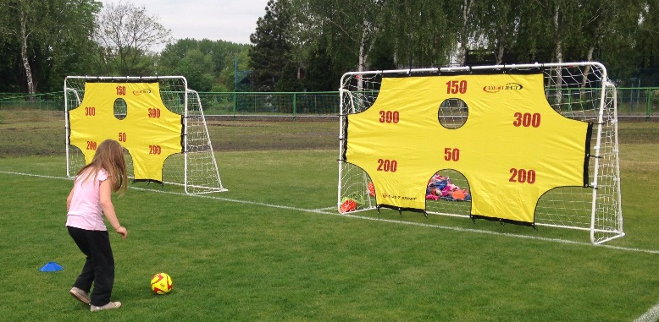
Fotbalové soutěže letošního ročníku se blíží ke svému konci. Někde už je rozhodnuto, jako třeba u mužstva dospělých, kde jsme slavili na předchozí stránce a to jsme se ještě nezmínili o postupu do finále O pohár hejtmana Ústeckého kraje, když jsme v semifinále 1.6.16 přestříleli Postoloprty 6:0. Jinde se ale ještě hraje o důležité body.Mužstvo staršího dorostu před týdnem na jaře potřetí vyhrálo a v Ústeckém přeboru ho čekají 3 těžké zápasy. V tabulce se krčí 3 místa od spodku tabulky. Mladší dorostenci, za které většinou nastupují i ti, co mají již zápas v nohách za sebou, jsou na tom v tabulce o něco lépe. Starší žáci a mladší žáci jsou týmy, které mají v letošním ročníku na programu nejvíce zápasů. Může za to 3. kolová soutěž Ústeckého přeboru. Starší už nepatří k nejhorším týmům soutěže, jak tomu bylo loni a na jaře 7x vyhráli. Mladší, tam jak už jsme několikrát ve zpravodaji psali, mají ve výsledcích výkyvy. Porazí Lovosice 10:0, ale pak na hřišti soupeře vysoko zase prohrají. V tabulce jsou na 8. místě. Starší přípravky r. 2005, 2006 končí svoji soutěž spolu s Roudnicí n.L. v jednom týmu o tomto víkendu. Prázdniny ale nechystají a v červnu jedou dokonce na turnaj do Drážďan. Mladší přípravka zakončila turnaje o minulém víkendu.
Jak budou mužstva zařazena v příštím ročníku se ještě vedou jednání a budete informování v posledním zpravodaji letošní sezóny.
Přejeme hezké fotbalové zážitky s ať se vám dnešní zápas líbí
Fotbalu
zdar
Náborová akce Štětí dne 20.5.2016
Akce se uskutečnila v pátek dopoledne za slunečného počasí na Městském stadionu SK Štětí. Do areálu našly cestu bez mála dvě stovky dětí z pěti místních mateřských škol, třech škol základních a autobusy pak dovezly předškoláky a školáky z nedalekých měst Liběchova a Hoštky.
Na děti kromě velkého skákacího hradu čekalo na třech hřištích dvanáct stanovišť plných her, soutěží a zábavy, které absolvovaly za necelé dvě hodiny. Cílem bylo probudit v nich radost z pohybu a přilákat je k nejpopulárnějšímu světovému sportu.
Kromě dobrého pocitu z pohybu si děti ve finále odnesly i zajímavé dárky od fotbalové asociace a spolupracující organizace štětského Domu dětí a mládeže.
4
41

Slide 5

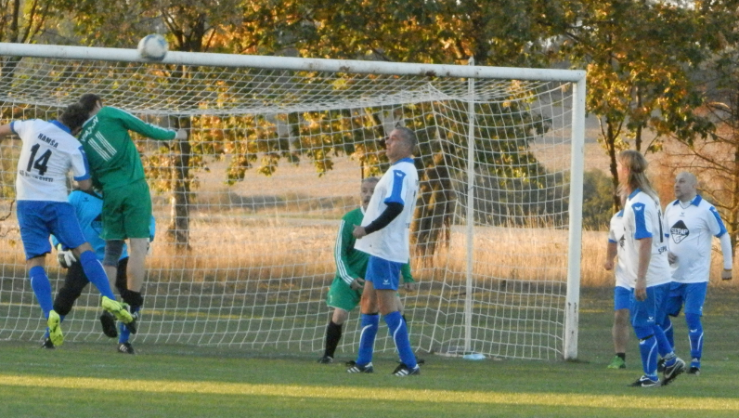
O 1. místo v okresním přeboru si to včera rozdaly Žitenice s Nučnicemi. Do uzávěrky zpravodaje nebyl výsledek znám
Výsledky mužstev SK Štětí
Dospělí | 21.5.2016 | SK Štětí | TJ Střekov | 4:0
 | 28.5.2016 | FK Chmel Blšany | SK Štětí | 3:0 kont.
 | 1.6.2016 | SK Štětí | FK Postoloprty | semifinále pohár
Starší dorost | 22.5.2016 | FK ČL Neštěmice | SK Štětí/Hoštka | 6:0
 | 28.5.2016 | SK Štětí/Hoštka | ASK Lovosice | 2:1
Mladší dorost | 22.5.2016 | FK Neštěmice | SK Štětí/Hoštka | 0:2
 | 28.5.2016 | SK Štětí/Hoštka | ASK Lovosice/ | 2:1
Starší žáci | 22.5.2016 | SK Štětí | ASK Lovosice | 2:4
 | 25.5.2016 | TJ Košťany | SK Štětí | 5:1
 | 28.5.2015 | FK Duchcov | SK Štětí | 2:5
Mladší žáci | 22.5.2016 | SK Štětí | ASK Lovosice | 10:0
 | 25.5.2016 | TJ Košťany | SK Štětí | 6:1
 | 28.5.2015 | FK Duchcov | SK Štětí | 6:0
Mladší žáci B | 21.5.2016 | SK Štětí B | SK Roudnice n.L. B | 1:5
Starší přípravka 2005,2006 | 22.5.2016 | SK Štětí | FK BANÍK MOST | 18:18, 13:33
 | 28.5.2016 | KADAŇ/ŽATEC | SK Štětí | 30:17 , 30:17
 | 29.5.2016 | FK Junior Teplice | SK Štětí | 39:16, 20:24
 | Stará garda Sepap Štětí Okresní přebor 2015/16 po 17. kole
 | 1. | TJ Žitenice | 15 | 14 | 1 | 0 |  | 133:25 | 43
 | 2. | Tigo Nučnice 1996 | 15 | 14 | 1 | 0 |  | 79:19 | 43
 | 3. | FK Litoměřice | 15 | 9 | 1 | 5 |  | 57:47 | 28
 | 4. | Sepap Štětí | 15 | 7 | 3 | 5 |  | 55:61 | 24
 | 5. | Slavoj Bohušovice | 15 | 5 | 2 | 8 |  | 43:79 | 17
 | 6. | TJ Sokol České Kopisty | 14 | 5 | 0 | 9 |  | 42:58 | 15
 | 7. | Sokol Malé Žernoseky | 15 | 3 | 4 | 8 |  | 38:69 | 13
 | 8. | Sokol Pokratice | 14 | 2 | 0 | 12 |  | 19:66 | 6
 | 9. | Sokol Vražkov | 16 | 1 | 2 | 13 |  | 31:73 | 5
Foto archiv
40
5

Slide 6




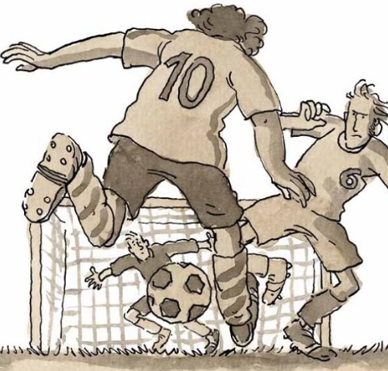
Poslední zápasy sezóny
ve Štětí
Včerejší poslední zápas sezóny staré gardy Sepapu proti FK Litoměřicím měl být utkáním o 3. místo. Nakonec ale remíza s Bohušovicemi rozhodla, že bodově už garda soupeře z okresního města v okresním přeboru nedožene.
3.6.2016 | pátek | 17:30 | Sepap Štětí | FK Litoměřice | Stará garda
4.6.2016 | sobota | 10:00 | SK Štětí | FK Junior Teplice | Starší přípravka- v Roudnici n.L.
4.6.2016 | sobota | 10:15 | SK Štětí | TJ Sokol Srbice | Dospělí
4.6.2016 | sobota | 13:00 | SK Štětí B | TJ Viktorie Budyně | Mladší žáci B
5.6.2016 | neděle | 10:00, 12:00 | SK Štětí | FK Junior Děčín A | Žáci
8.6.2016 | středa | 10:00, 12:00 | SK Štětí | FK Junior Děčín B | Žáci
11.6.2016 | sobota | 9:00 | 2. ročník memoriálu Jiřího Nedomlela |  | Mladší přípravka
12.6.2016 | neděle | 10:15, 12:30 | SK Štětí/Hoštka | FK Junior Děčín | Dorost
18.6.2016 | sobota | 10:15 | SK Štětí | FK Bílina | Dospělí
Slavoj Bohušovice – SK Štětí
3:3(1:2) 27.7.2016 17.kolo
Branky:Pilař 2, Vála 1,
Sepap Štětí – Sokol Vražkov
7:1(2:0) 20.5.2016 16. kolo
Branky:Pilař 3, Vála 2, Jan Arazim 1, Hoznédl 1
Sestava: Duník-J.Čermák, Gorol, F.Svoboda, Hamšík, Hoznédl, Vála,
L.Pilař, L.Arazim, Schneider, Jonák, J,Arazim, Božík
Rozhodčí: J.Šindelář
Poslední utkání na hřištích soupeřů
5.6.2016 | neděle | 10:00, 12:15 | Mostecký klub | SK Štětí/Hoštka | Dorost
11.6.2016 | sobota | 15:00 | FK Duchcov | SK Štětí | Dospělí
12.6.2016 | neděle | 10:00, 12:00 | FK Litoměřice | SK Štětí | Žáci
18.6.2016 | sobota | 10:00, 12:15 | TJ Svádov | SK Štětí/Hoštka | Dorost
19.6.2016 | neděle | 10:00, 12:00 | SK Roudnice n.L. | SK Štětí | Žáci
25.6.2016 | sobota |  | SK Štětí | TJ Proboštov | Dospělí-finále pohár
6
39

Slide 7



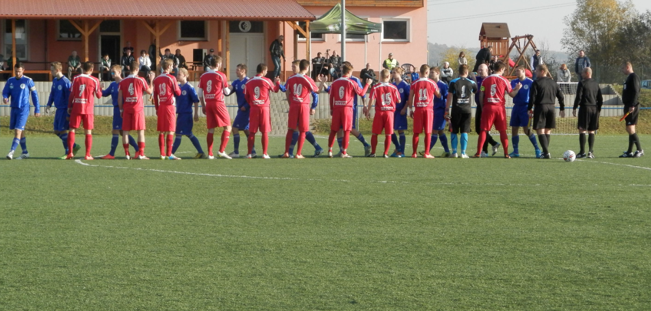

SK Štětí A
Okr. pohár ml. Přípravek
9.-12.místo 28.5.2016 ve Velemíně
Na podzim nám Srbice přichystaly nemilé překvapení. Na jeho hřišti, na umělé trávě jsme prohráli. Za celých 90 minut jsme se nedostali do toho správného tempa. Týden po našem vítězství nad Blšany to bylo nemilé překvapení.
Velemín | Štětí | 0:11
Velemín | Libotenice | 3:6
Velemín | Travčice | 2:8
Štětí | Libotenice | 5:4
Štětí | Travčice | 4:2
Libotenice | Travčice | 3:5
TJ Sokol Srbice – SK Štětí
4:2(1:1) 13.kolo 31.10.2015
Branky: Belák 1, Slanička 1
Sestava: Kloub-Čámský(25.Poráč), Šmidrkal, Šimral,
Mencl(45. Tichý)-Kucler,Hrdý(68.J.Grepl), Slanička,
Stejskal, Malák, Belák
Připraveni: Šmidrkal, Michovský
Trenér: J.Vinš Vedoucí: J.Havner Masér: K.Zavřel
Rozhodčí: J.Javorek-J.Novotný, T.Zvonař
SK Štětí B
Okresní pohár ml. Přípravek
13.-16.místo 21.5.2016 v Čížkovicích
Čížkovice | Vědomice | 4:0
Čížkovice | Štětí "B" | 7:2
Čížkovice | Brozany "B" | 6:1
Vědomice | Štětí "B" | 9:0
Vědomice | Brozany "B" | 3:5
Štětí "B" | Brozany "B" | 2:9
38
7

Slide 8




Dnes se utkávají zatím dvě nejlepší mužstva jara
Starší přípravky své postavení v tabulce Krajského přeboru nemění. Ročník 2006 je na 3. místě a zůstane tam až do konce soutěže, protože už zbývá jen 1 kolo. Ročník 2007 je na pěkném 7. místě a se 7 výhrami na tom není také špatně.
Po skončení podzimu byly Srbice na 11. místě s 20 body a pomýšlely spíše na záchranu než příčky na čele tabulky. Po 4 jarních kolech už to bylo jinak. Mužstvo vstoupilo do jarní části skvělým způsobem. 4x vyhrálo, když hned v 1. kole to bylo proti tehdy ještě favorizovaným Blšanům. Série bez porážky pokračovala až do 7.5.2016, do zápasu v Horním Jiřetíně, kde Srbice odešly poraženy 3:0. Následně porazily doma dnes 2. Proboštov, prohrály v Žatci a před týdnem v derby zápase s Modlany slavily po penaltovém rozstřelu. Je z toho 7. místo se 48. body.
Krajský přebor starší přípravky r.2005
1 | FK Ústí n. L. | 18 | 18 | 0 | 0 | 752:210 | 54
2 | SK Junior Teplice/ FK Teplice | 19 | 16 | 0 | 3 | 463:241 | 48
3 | FA Petra Voříška | 18 | 14 | 0 | 4 | 432:228 | 42
4 | FC Chomutov | 19 | 11 | 0 | 8 | 360:313 | 33
5 | FK Baník Most | 19 | 10 | 1 | 8 | 347:290 | 31
6 | Mostecký FK | 19 | 9 | 1 | 9 | 363:356 | 28
7 | SK Roudnice/Štětí | 19 | 7 | 1 | 11 | 344:404 | 22
8 | FK Tatran Kadaň/J. Žatec | 17 | 6 | 1 | 10 | 274:282 | 19
9 | FK Litvínov | 20 | 5 | 2 | 13 | 259:675 | 17
10 | FK Litoměřice | 17 | 2 | 0 | 15 | 177:438 | 6
11 | FK Louny/ Postoloprty | 19 | 1 | 0 | 18 | 258:592 | 3
Krajskýpřebor starší přípravky r.2006
1 | FK Ústí n. L. | 18 | 16 | 0 | 2 | 458:211 | 48
2 | FK Baník Most | 19 | 14 | 2 | 3 | 440:223 | 44
3 | SK Roudnice/Štětí | 19 | 13 | 1 | 5 | 440:319 | 40
4 | FK Litoměřice | 18 | 12 | 0 | 6 | 371:249 | 36
5 | FK Tatran Kadaň/J. Žatec | 17 | 11 | 1 | 5 | 340:213 | 35
6 | FA Petra Voříška | 19 | 12 | 0 | 7 | 385:295 | 35
7 | SK Junior Teplice/ FK Teplice | 19 | 8 | 2 | 9 | 333:341 | 26
8 | FK Litvínov | 20 | 4 | 2 | 14 | 272:461 | 14
9 | FC Chomutov | 19 | 3 | 0 | 16 | 242:354 | 9
10 | FK Louny/ Postoloprty | 19 | 2 | 3 | 14 | 237:431 | 9
11 | Mostecký FK | 19 | 2 | 1 | 16 | 183:604 | 7
16. | 12.3.2016 | Srbice - Blšany | 5:3
17. | 19.3.2016 | Srbice - Modrá | 3:1
18. | 26.3.2016 | Duchcov - Srbice | 1:6
19. | 2.4.2016 | Srbice - Bílina | 2:0
20. | 9.4.2016 | Hrobce - Srbice | 3:4 PK
21. | 16.4.2016 | Srbice - LoKo Chomutov | 2:0
22. | 23.4.2016 | Krupka - Srbice | 2:5
23. | 30.4.2016 | Srbice - Postoloprty | 3:1
24. | 7.5.2016 | Horní Jiřetín - Srbice | 3:0
25. | 14.5.2016 | Srbice - Proboštov | 3:1
26. | 21.5.2016 | Žatec - Srbice | 3:0
27. | 28.5.2016 | Srbice - Modlany | 2:1 PK
8
37

Slide 9


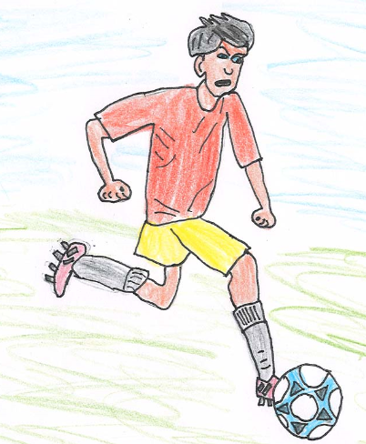


Mladší žáci B před 14 dny prohráli derby zápas. Před týdnem měli volno a dnes okresní přebor zakončí doma s Budyní
Do Blšan jsme neodjeli. Zápas byl odvolán
SK Štětí B – SK Roudnice n.L. B
1:5(0:2) 21.5.2016 16. kolo
Branky: Franc 1
Sestava:V.Novotný-Schleiss, Hrdlička, Nedvěd, Pokorný, Bílý,
Švarcbach, Kroupa, Ivanič, Kettner, Bohatec, Kuča,
Slapnička, Franc, Cízler, Procházka
Trenér: M.Hromy Vedoucí: T.Gernat
Rozhodčí: M.Kušpál
FK Blšany– SK Štětí
0:3 kontumace
28.5.2016 27 kolo
Krize Blšan se prohlubuje. Den před začátkem zápasu byl ze strany domácích zápas odvolán. Důvod? Malý počet hráčů Blšan. Je to již podruhé za sebou . Do třetice předtím proti Žatci zápas nedohrály . Pro malý počet hráčů se skončilo v poločase. Pokud jenom do jednoho ve zbývajících 3 kolech Blšany nenastoupí, tak končí v soutěži. Kontumace všech zápasů a sestup do I.A třídy. Pokud zaplatí pokutu.
 | Okresní přebor mladších žáků 2015/2016 po 17. kole
 | 1. | Sokol Straškov | 15 | 15 | 0 | 0 | 0 | 229:4 | 45
 | 2. | FK Libochovice | 15 | 11 | 0 | 0 | 4 | 98:42 | 33
 | 3. | TJ Sokol Pokratice | 16 | 11 | 0 | 0 | 5 | 109:163 | 33
 | 4. | TJ Viktorie Budyně | 15 | 10 | 0 | 1 | 4 | 83:44 | 31
 | 5. | SK Roudnice n.L. B | 15 | 9 | 0 | 1 | 5 | 78:32 | 28
 | 6. | SK Štětí B | 15 | 5 | 0 | 0 | 10 | 54:68 | 15
 | 7. | FK Polepy | 15 | 3 | 0 | 0 | 12 | 30:128 | 9
 | 8. | Sokol Hoštka | 15 | 2 | 1 | 0 | 12 | 24:90 | 8
 | 9. | Fotbalový klub Peruc | 15 | 0 | 0 | 1 | 14 | 14:148 | 1
36
9

Slide 10



Média o situaci v Blšanech
Starší žáci 10. místo, mladší 8. místo
 | Ústecký přebor starších žáků 2015/2016 po 29 odehraných zápasech
 | 1. | FK Litoměřice | 29 | 28 | 0 | 0 | 1 | 227:17 | 84
 | 2. | FK Junior Děčín | 29 | 25 | 0 | 0 | 4 | 209:45 | 75
 | 3. | SK Sokol Brozany | 28 | 18 | 1 | 0 | 9 | 129:60 | 56
 | 4. | SK Roudnice n. L. | 29 | 16 | 2 | 1 | 10 | 98:68 | 53
 | 5. | TJ Sokol Košťany/Oldřichov | 29 | 16 | 0 | 0 | 13 | 106:79 | 48
 | 6. | FK ČL Neštěmice | 27 | 13 | 1 | 1 | 12 | 119:84 | 42
 | 7. | ASK Lovosice | 29 | 12 | 1 | 3 | 13 | 85:81 | 41
 | 8. | FK Junior Děčín B | 29 | 9 | 1 | 2 | 17 | 67:50 | 31
 | 9. | FK Duchcov | 29 | 9 | 1 | 0 | 19 | 57:162 | 29
 | 10. | SK Štětí, z.s. | 29 | 8 | 1 | 0 | 20 | 62:142 | 26
 | 11. | TJ Krupka | 29 | 6 | 0 | 1 | 22 | 41:164 | 19
 | 12. | FK Litoměřice Žitenice | 28 | 3 | 1 | 1 | 23 | 47:195 | 12
 | Ústecký přebor mladších žáků 2015/2016 po 29. odehraných zápasech
 | 1. | SK Roudnice n. L. | 29 | 28 | 0 | 0 | 1 | 198:40 | 84
 | 2. | FK Litoměřice | 29 | 26 | 1 | 0 | 2 | 206:35 | 80
 | 3. | FK Junior Děčín B | 29 | 18 | 1 | 2 | 8 | 185:103 | 58
 | 4. | FK Duchcov | 29 | 15 | 1 | 1 | 12 | 89:78 | 48
 | 5. | FK Litoměřice Žitenice | 29 | 14 | 2 | 2 | 11 | 69:79 | 48
 | 6. | TJ Krupka | 29 | 14 | 1 | 2 | 12 | 126:101 | 46
 | 7. | TJ Sokol Košťany/Oldřichov | 29 | 11 | 1 | 0 | 17 | 64:99 | 35
 | 8. | SK Štětí, z.s. | 29 | 11 | 0 | 0 | 18 | 97:132 | 33
 | 9. | FK Junior Děčín | 29 | 6 | 2 | 3 | 18 | 89:162 | 25
 | 10. | FK ČL Neštěmice | 28 | 6 | 2 | 0 | 20 | 77:156 | 22
 | 11. | ASK Lovosice | 29 | 6 | 1 | 2 | 20 | 61:153 | 22
 | 12. | SK Sokol Brozany | 28 | 5 | 1 | 1 | 21 | 67:90 | 18
Krize fotbalových Blšan se výrazně prohlubuje. Tým šel po vyvedené podzimní části v poslední době v krajském přeboru prakticky od porážky k porážce, teď má problémy vůbec sehnat dostatek hráčů, kteří by nastoupili k zápasům. Hrozí vyloučení Chmelařů z krajského přeboru a zřejmě i úplný konec fotbalu v Blšanech.
Zápas Blšany – Štětí, který podle postavení týmů v tabulce po polovině soutěže měl být zápasem jara, se vůbec nehrál. Blšany totiž v pátek odpoledne oznámily, že kvůli nedostatku hráčů k zápasu nenastoupí. Štětí, které už má zaručený postup z prvního místa krajského přeboru do divize, tak do Blšan vůbec nejelo. A vyhrálo kontumačně 3:0.
„Je to velká ostuda pro Blšany. Je to znehodnocení této soutěže, chtěli jsme v Blšanech hrát. Je to pro mě zklamání, zvlášť když jsem v Blšanech působil," řekl Deníku Josef Vinš, trenér Štětí. Tento bývalý ofenzivní fotbalista nastupoval za Chmelaře v devadesátýchletech 20. století a zažil s nimi rozhodně úspěšnější doby.
Ještě jednou a končí Krize Blšan se výrazně projevila poprvé před dvěma týdny, když Chmelaři doma v derby se Žatcem nastoupili s deseti hráči a po poločase, jenž skončil 1:7, se na trávník kvůli údajným zraněním a nedostatku hráčů nevrátili. K dalšímu utkání v Modlanech už minulý víkend nepřijeli vůbec, za což dostali od disciplinární komise trest – pokutu osm tisíc korun. A teď Blšany nenastoupily podruhé. „Pokud nenastoupí ke třetímu utkání, budou velice pravděpodobně ze soutěže vyloučeny," sdělil na dotaz Deníku Josef Froněk, předseda sportovně technické komise Ústeckého krajského fotbalového svazu.
27 .kolo Ústeckého přeboru Starších a mladších žáků
 |  | Starší | Mladší
SK Brozany | SK Roudnice | 3:6 | 1:9
TJ Krupka | TJ Košťany/ Oldřichov | 3:2 | 10:2
FK Děčín A | FK Litoměřice | 1:4 | 2:5
FK Duchcov | SK Štětí | 2:4 | 8:0
ASK Lovosice | Neštěmice | 5:0 | 4:1
FK Litoměřice/ Žitenice | FK Děčín B | 1:5 | 4:2
10
35

Slide 11

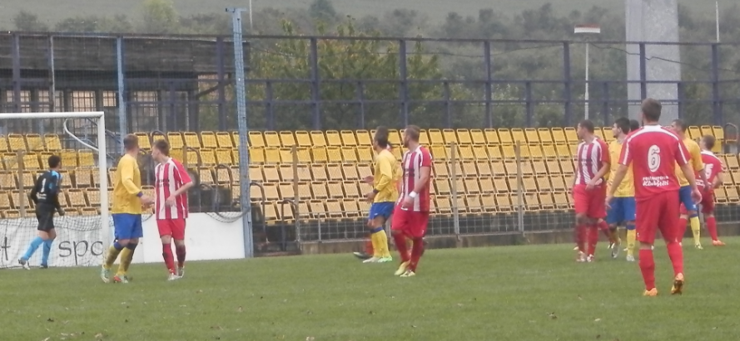
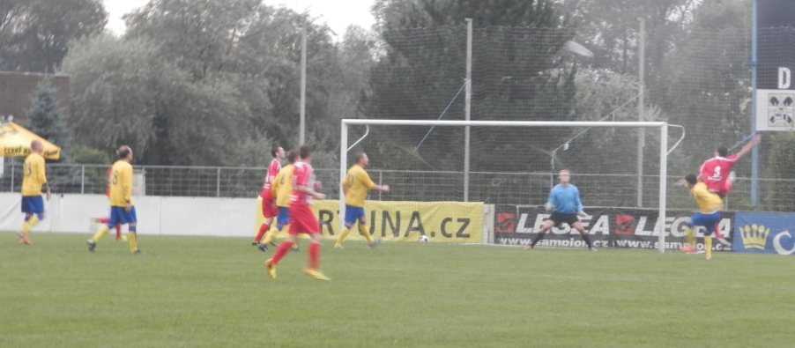

Mladší žáci A uspěli pouze proti Lovosicím
Trenér Blšan Josef Němec :Jsem optimista
Do konce soutěže jsou ještě tři kola, Blšany by měly hrát v Neštěmicích, doma se Střekovem a v Modré.
„Já jsem optimista. Doufám, že soutěž dohrajeme, že to není konec fotbalu v Blšanech. Máme v týmu názorový rozkol, navíc máme několik hráčů zraněných. Situace je vážná. Jsem z toho smutný, vyústění navenek je pro klub velice negativní a je vnímáno velice špatně. Ale budeme se snažit k zápasům nastupovat a soutěž dohrát“
FK Duchcov-SK Štětí
8:0(4:0) 28.5.2016 27.kolo
Sestava: Černý-Schleiss, Nedvěd, Kabelka, Daniluk, Kroupa,
Ivanič, J.Novák, Bartko, Kuča, Franc, Cízler
Trenér: F.Kučera Vedoucí: T.Gernat
Rozhodčí: M.Mráz
TJ Sokol Košťany/Oldřichov-SK Štětí
6:1(2:0) 26.5.2016 32,.kolo předehrávka
V zápase se sousedem v tabulce mladší žáci neuspěli. Možnost postoupit na 7. místo propásli a zůstali na 8.
Branky: Malecha 1
Sestava: Černý-Prokopec, Švarcbach, Schleiss, Kabeůlka,
Daniluk, Kroupa, Ivanič, Malecha, Bartko, Kuča,
Franc, Bohatec
Trenér: F.Kučera Vedoucí: T.Gernat
Rozhodčí: M.Klimpl
SK Štětí – ASK Lovosice
10:0(4:0) 22.5.2016 26. kolo
Dvouciferný výsledek odpovídá průběhu zápasu. Od prvního hvizdu rozhodčího jsme se přestěhovali na polovinu soupeře a hledali recept na obranu Lovosic. Střelecky se dařilo Malechovi, který vstřelil 5 branek. V úplném konci soupeř odpadl úplně a během 5 minut jsme skórovali 4x. Proti předposlednímu celku tabulky jsme úlohu favorita splnili a zaslouženě vyhráli.
Branky: Malecha 5, Kuča 2, Kroupa 2, Ivanič 1
Sestava: Černý-Nedvěd, Prokopec, Švarcbach, Hrdlička, Kabelka,
Daniluk, Kroupa, Malecha,
Bartko, Kuča, Franc, Bohatec
Trenér: F.Kučera, P.Záloha Vedoucí: T.Gernat
Rozhodčí: V.Fojta
34
11
archiv

Slide 12



 | Ústecký přebor dospělých 2015/2016 po 27.kole
 | 1. | SK Štětí, z.s. | 27 | 21 | 3 | 0 | 3 | 100:32 | 69
 | 2. | TJ Proboštov | 27 | 16 | 3 | 1 | 7 | 66:36 | 55
 | 3. | FK Slavoj Žatec | 27 | 16 | 1 | 2 | 8 | 67:49 | 52
 | 4. | SK Hrobce | 27 | 14 | 2 | 3 | 8 | 102:68 | 49
 | 5. | TJ Krupka | 27 | 16 | 0 | 1 | 10 | 80:59 | 49
 | 6. | TJ Sokol Srbice | 27 | 14 | 3 | 0 | 10 | 70:58 | 48
 | 7. | Baník Modlany | 27 | 14 | 1 | 3 | 9 | 73:58 | 47
 | 8. | FK Chmel Blšany | 27 | 14 | 0 | 1 | 12 | 71:65 | 43
 | 9. | Sokol Horní Jiřetín | 27 | 11 | 2 | 4 | 10 | 50:45 | 41
 | 10. | FK ČL Neštěmice | 27 | 13 | 0 | 1 | 13 | 67:58 | 40
 | 11. | FK Bílina | 27 | 11 | 3 | 1 | 12 | 56:51 | 40
 | 12. | FK Postoloprty | 27 | 8 | 2 | 3 | 14 | 49:88 | 31
 | 13. | AFK Chomutov | 27 | 7 | 3 | 2 | 15 | 39:68 | 29
 | 14. | FC Jiskra Modrá | 27 | 8 | 1 | 1 | 17 | 47:83 | 27
 | 15. | TJ Střekov | 27 | 5 | 1 | 3 | 18 | 53:88 | 20
 | 16. | FK Duchcov | 27 | 2 | 1 | 0 | 24 | 20:104 | 8
Starší žáci ve druhém poločase branku nadali a všechny body si domů odvezl soupeř.
SK Štětí – ASK Lovosice
2:4(2:2) 22.5.2016 26. kolo
Starší žáci v předchozích 3 zápasech vyhráli, a i když ve středu ve čtvrtfinále Ústeckého poháru dostali od FK Teplic pěkně naloženo, tak do tohoto utkání, proti lépe postavenému mužstvu v tabulce, nastupovali s chutí a cílem vyhrát. V úvodu jsme se potkávali s míčem častěji a jediné co chybělo byla přesná přihrávka do zakončení. Vyšlo to ve 13. minutě, kdy pavučinku hostující branky vymetl Dvořák. Vedení jsme drželi do 22. minuty, kdy nastal rychlý obrat v utkání. Nejprve Zubatý a 2 minuty po něm Šulc otočili vývoj zápasu na 2:1 pro Lovosice. Odpověď Štětí přišla okamžitě. Chybu hostujícího gólmana v rozehrávce využil Patrik Možný a srovnal na 2:2. Druhý poločas začali lépe hosté, kteří se usadili na naší polovině. Když už se zdálo, že máme nejhorší za sebou, tak se ke slovu přihlásil ostrostřelec Zubatý ve 47. minutě a Lovosice opět vedly. Naše další snaha o vyrovnání se míjela účinkem. Nenašel se žádný střelec, který by dokázal obejít obránce a úspěšně zakončit. Lovosice, často i po našich zbytečných chybách, vepředu zlobily mnohem více a odměnou byla 3. branka Zubatého v zápase na konečných 4:0.
Branky: Dvořák 1, Možný 1¨
Sestava: Deák-Špaček, T.Németh, Dvořák, Kacálek, Kadlec,
Možný, Vejražka, Dopater, Cap, L.Novák, Ulrych,
Šrotýř
Trenér: J.Ransdorf Vedoucí: R.Hrdlička
Rozhodčí: V.Fojta-D.Dobiáš, D.Németh(laik)
Náskok Štětí na čele je jasný. Proboštov tříbodový náskok na 2. místě drží také už několik kol. Dotáhnout se snaží Žatec, který v posledních kolech boduje naplno. Hrobce také nadělují hezké gólové příděly a dokonce jsou slyšet hlasy, že pomýšlí na 2. místo. Pokud se jim dnes podaří vyhrát v Proboštově, tak naděje bude žít i nadále. Máme tu Krupku. To si přivřela cestu výše nečekanou prohrou doma s Modrou. Srbice se budou chtít přidat k boji o medailové umístění. Modlany už mají krizi za sebou a také bodují. Blšanům je věnována jiná část zpravodaje. Horní Jiřetín, Neštěmice, Bílina. Dvěma slovy “klidný střed“. Tajenka zůstává od 12. místa níže. Duchcov s 8 body 16. místo. U Postoloprt se zdálo, že už mají vyhráno, ale začaly prohrávat a nic jistého se záchranou ještě nemají. Chomutov na 13.místě s 29 body je na tom ze čtveřice posledních nejlépe. Modrá a Střekov hrají zítra spolu v Modré. Pokud Střekov nevyhraje, tak mu předposlední 15. místo zůstane až do konce soutěže.
12
33

Slide 13




Starší žáci ze 2 venkovních zápasů přivezli 3 body
27.kolo Ústeckého přeboru dospělých
FK Duchcov-SK Štětí
2:4(1:1) 28.5.2016 27.kolo
Domácí se sice dostali do vedení, ale Ladič do poločasu vyrovnal a brzo ve 2. poločase jsme šli po brance Dvořáka do vedení 2:1. V 56. minutě pojistil vedení brankou na 3:1 opět Ladič. Domácí ještě přiživili naději brankou na 2:3, ale s tím nesouhlasil Možný a stanovil konečný výsledek na 4:2 v náš prospěch.
Branky: Ladič 2, Dvořák 1, Možný 1
Sestava: Deák- Špaček, T.Neméth, Dvořák, kacálek, Kadlec, Ladič,
Možný, Vejražka, Dopater, Cap, L.Novák, Ulrych, Šrotýř
Trenér: J.Ransdorf Vedoucí: Z.Németh
Rozhodčí: M.Mráz-J.Smrž, R.Steinecker
SK Hrobce - TJ H. Jiřetín 5:2(3:1)
další kanonáda v Hrobcích. Výkon hostů působil dost odevzdaně a výhru domácím hodně usnadnili. SK se v dalších kolech chystají na boj o medailové umístění.
FK Blšany - SK Štětí 3:0 kontumace
den předem domácí nahlásili, že k zápasu nenastoupí pro malý počet hráčů. Blšany sI zahrávají. Ještě jednou nenastoupí, následuje vysoká pokuta a vyřazení ze soutěže.
FK Bílina - Proboštov 0:2(0:2)
v Proboštově vládne radost a jsou tam ze všech nejblíže k 2. místu v tabulce. Pomohly tomu i 2 rychlé branky ve 29. a 32. minutě v Bílině. Domácím citelně chyběl autor 22 branek Tůma.
FK Duchcov - FK Žatec 1:4(0:0)
10 minut před koncem to bylo ještě 1:1. Pak se však prosadili hosté a 3 brankami si na hřišti posledního pojistili 3. místo.
TJ Srbice - TJ Modlany 2:1(1:0) PK
úvod patřil domácím a Opat také zajistil vedení 1:0. Domácí trefovali i tyče, ale ještě v 1. poločase otěže převzaly Modlany. Vyrovnat se jim podařilo až 15 minut před koncem. Na penalty byly lepší Srbice.
TJ Krupka– FK Modrá 1:3(1:3)
domácí na svých internetových stránkách uvedli, že se jedná o ostudnou prohru se zachraňujícím se mužstvem. 3 branky jim vstřelil Demčenko a všechny stihnul za poločas.
AFK L. Chomutov - FK Postoloprty 2:1(1:1) PK
utkání zachraňujících se mužstev. V 82. minutě za stavu 1:0 pro domácí byl vyloučen hostující Zícha. Domácím to ale nepomohlo a naopak Postoloprty o minutu později srovnali na 1:1. Na penalty vyhrál Chomutov.
TJ Střekov - FK Neštěmice 2:1(1:1)
v derby zápase se rozhodlo až po změně. Hlavou na 2:1 skóroval Mikšovský. Hostům chybělo 9 hráčů. Šanci dostali dorostenci a v závěru Neštěmice nastřelily tyč.
TJ Sokol Košťany/Oldřichov-SK Štětí
5:1(3:0) 26.5.2016 32.kolo předehrávka
Naše naděje žila do 12, kdy jsme prohrávali už 2:0. Nedávno v domácím zápase jsme tohoto soupeře přehráli, ale to neplatilo tentokrát. Njevětší hrozbou pro náš kolektiv byl hráč domácích Assi Youssef, který v 1. poločase zařídil všechny branky domácích. Po změně stran domácí svůj náskok ještě navýšili. Slabou náplastí na nepovedený výsledek byla branka Dopatera na konečných 1:5 v úplném závěru.
Branky: Dopater 1
Sestava: Šrotýř-Špaček, T.Németh, Bohatec, Kacálek, Kadlec,
Schleiss, Možný Vejražka, Dopater, Cap, L.Novák, Ulrych,
Deák
Trenér: J.ransdorf Vedoucí: D.Németh
Rozhodčí: M.Klimpl-J.Harenčák, P.Prokop (laik)
32
13

Slide 14

Do konce Ústeckého přeboru 2015-2016 zbývají už jen 3 kola
Mladší dorostenci 2x za sebou bodovali. Cenné je vítězství proti Neštěmicím.
SK Štětí ASK Lovosice
2:1(0:0) 28.5.2016 27.kolo
Stejný výsledek jako u starších dorostenců v předchozím zápase. Až na to, že branky padaly až ve 2. poločase. Tu rozhodující na 2:1 v náš prospěch vstřelil M.Svoboda 5 minut před koncem.
Branky:Podhorský 1, .M.Svoboda 1
Sestava: Štekr-Sviták, Vála, Beruška, Jakl, Feko, M.Horváth,
Podhorský, Macháček, K.Horváth, Chaloupeck ý,
M.Svoboda, Moučka, Hlavatý
Trenér: J.Chaloupecký Vedoucí: J.Nedomlelová
Rozhodčí: M. Toráč-V.Fojta, J.Šindelář
Zápasy 28.kola Krajského přeboru dospělých
4.6.2016 | 10:15 | SK Štětí | TJ Srbice
4.6.2016 | 14:00 | TJ Modlany | FK Duchcov
4.6.2016 | 17:00 | FK Žatec | FK Bílina
4.6.2016 | 17:00 | Proboštov | SK Hrobce
4.6.2016 | 17:00 | TJ H. Jiřetín | AFK L. Chomutov
4.6.2016 | 17:00 | FK Postoloprty | TJ Krupka
5.6.2016 | 15:00 | FK Neštěmice | FK Blšany
5.6.2016 | 17:00 | FK Modrá | TJ Střekov
Zápasy 29.kola Krajského přeboru dospělých
11.6.2016 | 10:15 | SK Hrobce | FK Žatec
11.6.2016 | 10:30 | FK Blšany | TJ Střekov
11.6.2016 | 15:00 | FK Bílina | TJ Modlany
11.6.2016 | 15:00 | FK Duchcov | SK Štětí
11.6.2016 | 17:00 | FK Postoloprty | FK Modrá
11.6.2016 | 17:00 | AFK L. Chomutov | Proboštov
11.6.2016 | 17:00 | TJ Srbice | FK Neštěmice
12.6.2016 | 17:00 | TJ Krupka | TJ H. Jiřetín
Zápasy 30.kola Krajského přeboru dospělých
18.6.2016 | 10:15 | SK Štětí | FK Bílina
18.6.2016 | 17:00 | TJ Modlany | SK Hrobce
18.6.2016 | 17:00 | FK Neštěmice | FK Duchcov
18.6.2016 | 17:00 | TJ Střekov | TJ Srbice
18.6.2016 | 17:00 | FK Žatec | AFK L. Chomutov
18.6.2016 | 17:00 | Proboštov | TJ Krupka
18.6.2016 | 15:00 | TJ H. Jiřetín | FK Postoloprty
19.6.2015 | 17:00 | FK Modrá | FK Blšany
FK ČL Neštěmice – ASK Lovosice
0:2(0:2) 22.5.2016 27. kolo
Branky:Chaloupecký 1, Jakl 1
Sestava: Štekr-Sviták, Vála, Beruška, Feko, M.Horváth,
Podhorský, Macháček, K.Horváth, Chaloupecký,
M.Svoboda, Jakl, Moučka
Vedoucí: J.Nedomlelová
Rozhodčí: M.Holly-T.Formánek, J.Materna
27 kolo Ústeckého přeboru Staršího a mladšího dorostu 28.-29.5.2016
 |  | Starší | Mladší
SK Štětí/Hošťka | ASK Lovosice/Velemín | 2:1 | 2:1
TJ Košťany/Oldřichov | Mostecký FK/Obrnice | 1:7 | 0:7
FK Neštěmice | VOŠ Roudnice | 2:3 | 3:10
FC Chomutov/Spořice | SK Ervěnice | 1:3 | 9:1
FK Bílina | FK J. Děčín | 2:3 | 4:10
FK Litoměřice | TJ Svádov/V. Březno | 3:0 | 6:1
TJ Krupka | FK Litvínov | 0:1 | 1:6
14
31

Slide 15



Dorostenecké tabulky Ústeckého přeboru
Za 15 minut bylo rozhodnuto. Po zápase vypukla velká radost z postupu
 | Krajský přebor starší dorost 2015/2016 po 27.kolo
 | 1. | FK Louny | 25 | 21 | 0 | 2 | 2 | 89:31 | 65
 | 2. | VOŠ a SOŠ Roudnice n. L. | 26 | 19 | 1 | 1 | 5 | 110:45 | 60
 | 3. | FK Litvínov | 25 | 18 | 2 | 2 | 3 | 91:32 | 60
 | 4. | Junior Chomutov/Spořice | 26 | 17 | 2 | 1 | 6 | 133:56 | 56
 | 5. | FK Junior Děčín | 25 | 17 | 1 | 1 | 6 | 88:50 | 54
 | 6. | FK Český Lev Neštěmice | 25 | 13 | 2 | 0 | 10 | 84:66 | 43
 | 7. | SK Ervěnice/Jirkov | 26 | 11 | 1 | 0 | 14 | 45:70 | 35
 | 8. | Most.fotb.klub/Obrnice | 25 | 10 | 1 | 1 | 13 | 82:77 | 33
 | 9. | FK Litoměřice Žitenice | 24 | 8 | 1 | 2 | 13 | 54:83 | 28
 | 10. | TJ Krupka | 25 | 7 | 2 | 3 | 13 | 49:93 | 28
 | 11. | TJ Svádov/Velké Březno | 25 | 6 | 3 | 0 | 16 | 47:82 | 24
 | 12. | TJ Sokol Košťany | 24 | 7 | 0 | 2 | 15 | 57:95 | 23
 | 13. | SK Štětí/TJ Sokol Hošťka z.s. | 25 | 7 | 0 | 1 | 17 | 39:82 | 22
 | 14. | FK Bílina | 25 | 6 | 0 | 0 | 19 | 62:128 | 18
 | 15. | ASK Lovosice/Velemín | 25 | 5 | 0 | 0 | 20 | 33:73 | 15
SK Štětí - TJ Střekov
4:0(3:0) 21.5.2016 26, kolo
Kdo by před začátkem sezóny věřil, že už 21. května 2016 5 kol před koncem budeme stát jeden krůček před oslavou vítězství v Ústeckém přeboru pro tento ročník. Tou poslední překážkou byl TJ Střekov a zisk 2 bodů proti předposlednímu celku tabulky znamenal jistotu a důvod k oslavám. Už ve 2. minutě se očekávání začala naplňovat. Tichý využil zmatky v hostující obraně a gól na 1:0 byl na světě. Z velké dálky to vyzkoušel Malák, ale chybělo půlmetr. Běžela 10. minuta, když jsme si moc nevšímali hráče hostů, který hlavou mířil mezi tyče, ale pěkným zákrokem se vyznamenal Michovský. Staré otřepané „ Nedáš, dostaneš“ se naplnilo měrou vrchovatou. Kucler potáhl míč po pravé straně, vyhlédl si Slaničku, který prostor k zakončení našel a v 10. minutě už jsme vedli 2:0. Za další 3 minuty si na zpětnou přihrávku naběhl Kucler, s míčem se moc nemazlil a zvýšil na 3:0. Za čtvrthodiny se zdála být tajenka vyřešena. Do prostupných řad protivníka jsme se snažili i nadále vstupovat, ale míče jsme často mnohokrát ztráceli nepřesnými přihrávkami už na polovině hřiště. Kvůli svalovým potížím musel brzy opustit trávu Ransdorf. Další náboj do kopačky zasunul Belák ve 26. minutě, ale Martin Souček v brance Střekova se vystrašit nenechal a míč vyrazil na roh. Ve 38. minutě si velkou šanci ke vstřelení branky vypracoval Stárek, ale s malou tečí přestřelil. Střeleckou průpravu předvedl v závěru poločasu Slanička. Nejprve z volného přímého kopu z dobrých 24 metrů zaklepal na břevno a pak ještě 2 minuty před změnou stran umísťoval míč
 | Krajský přebor mladší dorost 2015/2016 po 27.kole
 | 1. | FK Litvínov | 25 | 22 | 0 | 0 | 3 | 124:22 | 66
 | 2. | FK Junior Děčín | 25 | 22 | 0 | 0 | 3 | 140:53 | 66
 | 3. | VOŠ a SOŠ Roudnice nad Labem | 26 | 21 | 0 | 1 | 4 | 175:40 | 64
 | 4. | FK Litoměřice Žitenice | 25 | 17 | 2 | 0 | 6 | 90:37 | 55
 | 5. | Most.fotb.klub/Obrnice | 25 | 17 | 1 | 1 | 6 | 118:44 | 54
 | 6. | FK Louny | 25 | 11 | 1 | 4 | 9 | 55:36 | 39
 | 7. | TJ Sokol Košťany | 25 | 12 | 0 | 1 | 12 | 74.78 | 37
 | 8. | FK Bílina | 25 | 12 | 0 | 0 | 13 | 77:86 | 36
 | 9. | Junior Chomutov/Spořice | 26 | 10 | 1 | 3 | 12 | 65:66 | 35
 | 10. | FK Český Lev Neštěmice | 25 | 10 | 1 | 1 | 13 | 95:90 | 33
 | 11. | SK Štětí/TJ Sokol Hošťka z.s. | 25 | 7 | 2 | 1 | 15 | 49:87 | 26
 | 12. | TJ Krupka | 25 | 5 | 3 | 0 | 17 | 41:117 | 21
 | 13. | SK Ervěnice/Jirkov | 26 | 4 | 2 | 1 | 19 | 48:122 | 17
 | 14. | ASK Lovosice/Velemín | 25 | 4 | 0 | 0 | 21 | 35:135 | 12
 | 15. | TJ Svádov/Velké Březno | 25 | 1 | 1 | 1 | 22 | 24:197 | 6
30
15

Slide 16


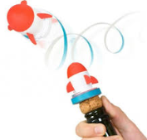
Pokračování Štětí-Střekov 21.5.2016
Naděje starších dorostenců žila ještě o poločas. Brzo po změně stran inkasovali podruhé a náskok domácích se začal navyšovat
k tyči, ale ruce brankáře Střekova byly na místě v čas. Na úvod druhé půle byl blízko vstřelení svého druhého gólu v zápase v posledních kolech střelecky úspěšný Slavoj Tichý. Na hřiště se postupně dostávali všichni hráči z lavičky, všem se pomalu začínaly v hlavách honit i jiné myšlenky, a i když naše převaha byla znatelná, tak nějaké velké šance se na našich kopačkách nerodily. Tvrdou střelou se představil Šimral, ale trefil jen prostředek branky, kde stál strážce svatyně. Jednu branku vstřelili i hosté po volném přímém kopu, ale protože ji předcházel faul, tak nemohla být uznána. Dobrou navigaci ke střele na branku Střekova zvolil Tichý, ale trefil jen jednoho z obránců. Blizoučko branky byl Hrdý v 76. minutě, ale radost mu překazil pohotový zákrok gólmana. Dočkat gólu se mohl Lelek 8 minut před koncem, ale balón mu na nohu nesedl ideálně a branka Střekova zůstala ušetřena. Na hřišti se po dlouhé době zaviněné zranění objevil 7 minut před koncem Michal Šmidrkal a v době svého pobytu na hřišti se stal přímým účastníkem naší poslední branky v zápase. Jejím autorem na 4:0 se stal Tichý, když vystihl nepřesnou rozehrávku hostů a posleal míč do sítě. To už se ale na střídačce začalo něco dít. Vybalovaly se dresy s nápisem mistři Ústeckého kraje, láhve šampáňa se připravovaly k otevření. Když zazněl závěrečný hvizd rozhodčího Víta Nedvěda tak to všechno vypuklo. Gejzír radosti tekl měrou převelkou. Nejčastěji bylo slyšet slovo “Mistři“. Gratulace všech. „Kluci
Branky: Tichý 2, Slanička 1, Kucler 1
Sestava: Michovský-Ransdorf(23.Čámský), Šimral, Hrdý,
Vacek(45.Poráč)-Kucler, Slanička(51.J.Grepl), Malák,
Mencl(60.Lelek)-Belák(83.Šmidrkal), Tichý
Připraveni: Kloub
Trenér: J.Vinš Vedoucí: V.Frey Masér: K.Zavřel
Rozhodčí: V.Nedvěd- J.Zavadil, R,Krutina Delegát: P.Kalista
Hlavní pořadatel: J.Havner 140 diváků
FK ČL Neštěmice – ASK Lovosice
6:0(1:0) 22.5.2016 27. kolo
Sestava: M.Svoboda-Sviták, Vála, Beruška, Jakl, Feko, Podhorský,
Marek, K.Horváth, M.Horváth, Mejzr, Chaloupecký,
Moučka, Macháček, Štekr, Balaštík
Trenér: V.Podhorský, R.Švejdar Vedoucí: J.Nedomlelová
Rozhodčí: T.Formánek-M.Holly, J.Materna
16
29

Slide 17

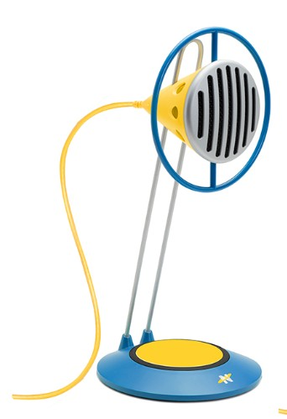
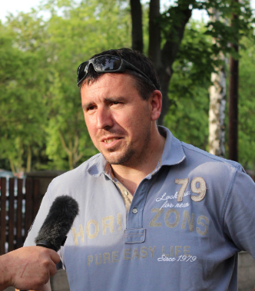

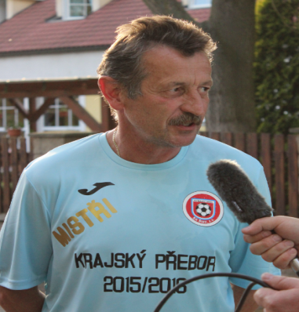


Vydřené vítězství starších dorostenců. Bylo to o fous. Po závěrečném hvizdu si všichni oddechli.
Petr Čítek – trenér TJ Střekov
Mohli jsme uhrát lepší výsledek.Běžela teprve druhá minuta, kdy selhala komunikace mezi dvěma hráči našeho celku. Stárek pouštěl míč na Součka, ale špatně se domluvili a byl z toho laciný gól. Pak se do obrovské šance dostal po centru Šindeláře Schmied, ale nedal. Navíc se domácí Štětí prosadilo podruhé hned z následného protiútoku. „Aby toho nebylo málo, tak se domácí prosadili ve třinácté minutě potřetí. Pak se hra vyrovnala, snažili jsme se, ale zradila nás finální fáze Ve druhém poločase už se asi domácí těšili na oslavy, my jsme fyzicky odcházeli. Je to pro nás krutý výsledek, hodně mě mrzí čtvrtý gól, ten byl opět úplně zadarmo.
SK Štětí ASK Lovosice
2:1(1:1) 28.5.2016 27.kolo
Starší dorostenci na jaře před tímto zápasem dokázali zatím vyhrát pouze 2x a do utkání proti poslednímu celku tabulky nastupovali jako mírný favorit. V úvodu jsme si vytvořili několik příležitostí, které jsme ale řešili zbrkle nebo nepřesnou přihrávkou. Hosté, kteří mužstvo doplňovali na 11 hráčů až v průběhu zápasu, se postupně začali osmělovat a rychlý přechod do útoku nám v obraně dělal velké starosti. Na branku se čekalo do 27. minuty, kdy jsme sehráli pohlednou akci zakončenou střelou Feka ze 16 metrů k tyči na 1:0. Do kabin na přestávku se šlo ale za nerozhodného stavu 1:1. Soupeř velmi hezky zakombinoval a Válek skóroval. Druhý poločas přinesl vyrovnaný průběh. V jeho úvodu se do míče z velké dálky opřel Feko. Ten zaplachtil a už za letu bylo jasné, že brankář Kozák na něj nedosáhne. V dalších minutách zápas moc fotbalové krásy nepobral. Obě mužstva často chybovala v rozehrávce a šancí bylo jako šafránu. V našem týmu tu největší měl Podhorský, místo přihrávky však volil střelu a míč skončil vysoko nad brankou. Několikrát zazlobili i hosté, ale Matěj Svoboda v brance všechno ohlídal. Těžce získané body po ne zrovna přesvědčivém výkonu našeho týmu se však počítají a jsou povzbuzením do zbytku sezóny, které ještě představuje 3 utkání.
Branky: Feko 2
Sestava: M.Svoboda-Sviták, Vála, Beruška, Jakl, Feko, Podhorský,
Marek, K.Horváth, M.Horváth, Mejzr, Chaloupecký,
Macháček, Balaštík, Štekr, Moučka
Trenér: V.Podhorský, R,Švejdar Vedoucí: J.Nedomlelová
Rozhodčí: V.Fojta-M,Toráč, J.Šindelář
Josef Vinš – SK Štětí
Chtěli jsme rychle vstřelit branku. V 15. minutě to bylo 3:0 a už nebylo co řešit. Pak už motivace odpadla. Dlouho jsme drželi balón. Přestali jsme chodit do soubojů, ale to jaro je zatím perfektní. V závěru už byli hráči na oslavách.
28
17

Slide 18

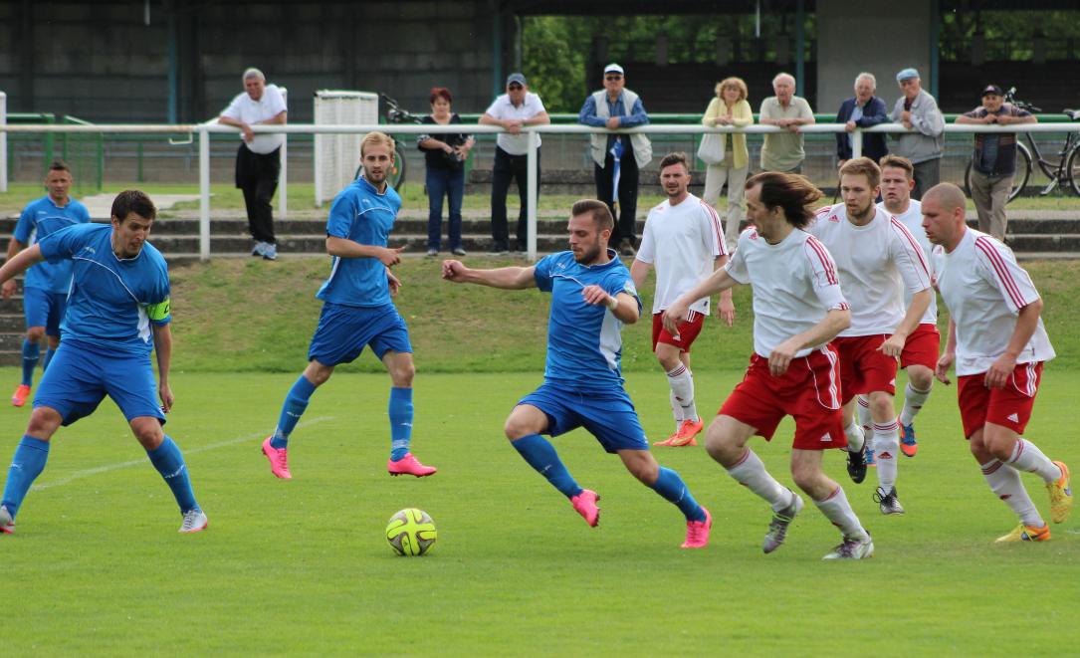
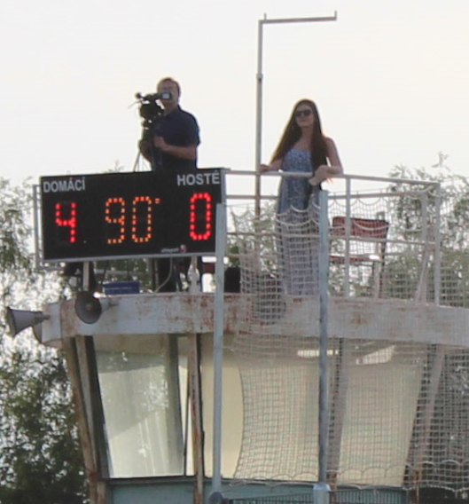
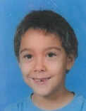

SK Štětí –TJ Střekov 21.5.2016
Jak si naši hráči vedou jako střelci jednotlivých soutěží
Pořadí střelců v soutěži | Hráč | Kategorie | Soutěž | Počet branek
2. | Rudolf Slanička | Dospělí | Krajský přebor | 24
26. | Jakub Marek | Starší dorost | Krajský přebor | 11
11. | Koloman Horváth | Mladší dorost | Krajský přebor | 16
38. | Martin Dvořák | Starší žáci | Krajský přebor | 13
11. | Oldřich Malecha | Starší žáci A | Krajský přebor | 28
7. | Jakub Novák | Starší žáci B | Okresní přebor | 18
Oldřich Malecha
18
27

Slide 19
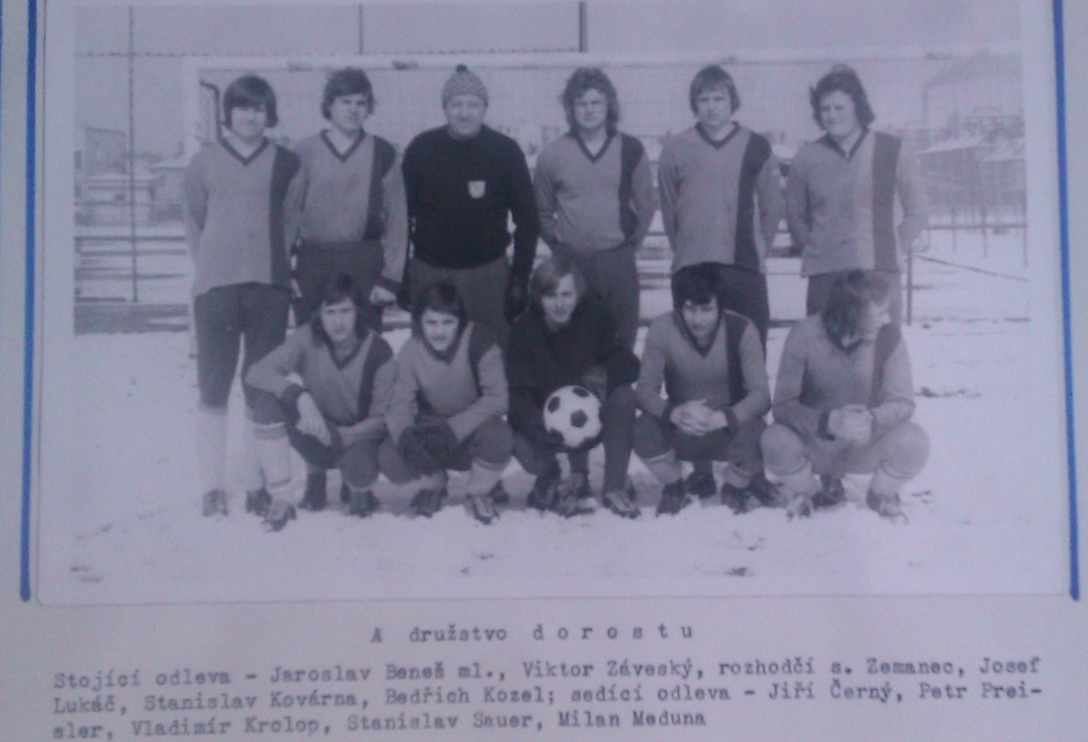

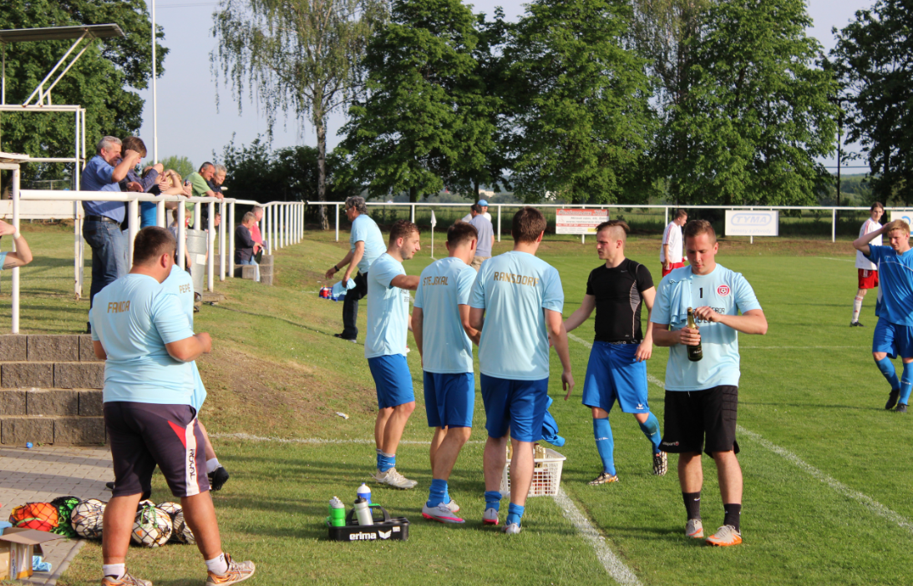
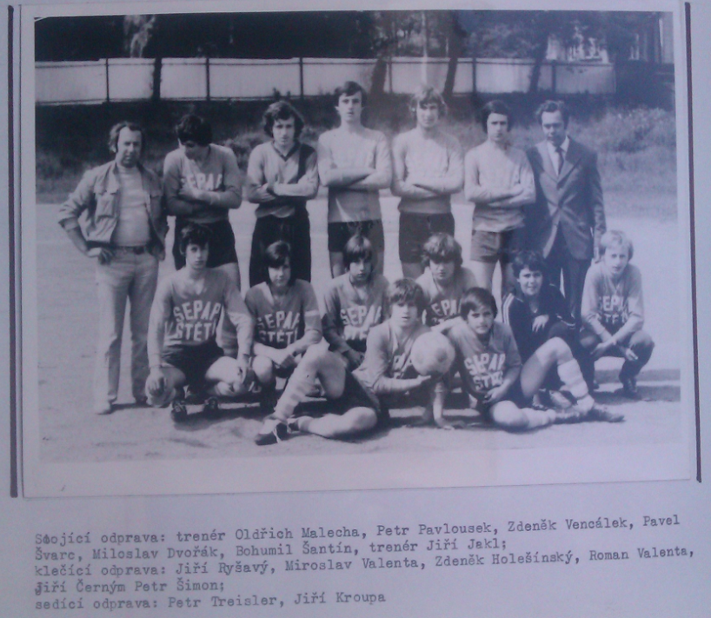
Po zápase se Střekovem vypukla na střídačce i na hřišti velká radost. Je to doma. Mužstvo dospělých postupuje do divize
Foto: Zuzana Ransdorfová
26
19

Slide 20
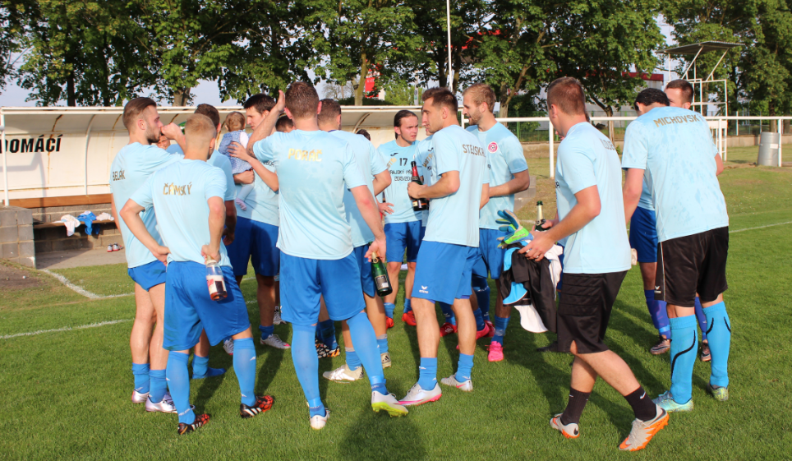


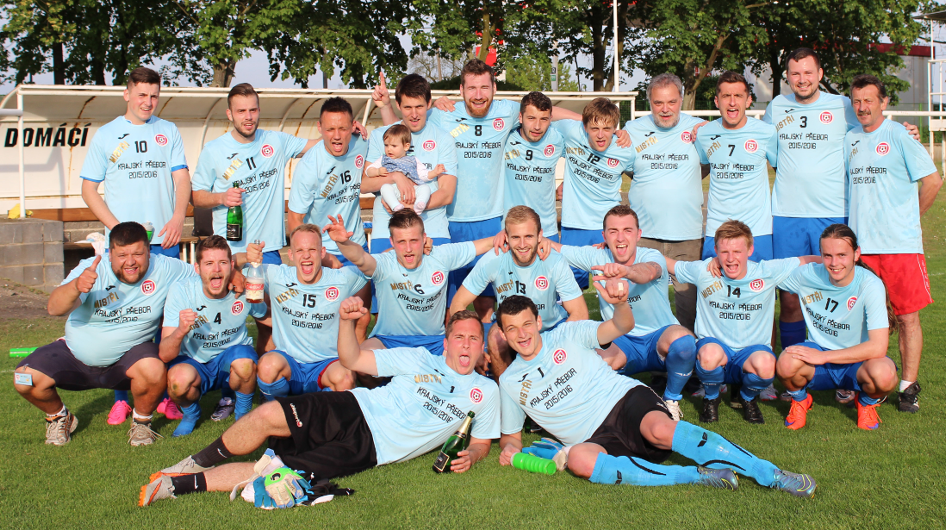


Jsme mistři
Naše Cesta Ústeckým pohárem 2015-2016
1. kolo – volný los
2. kolo 9.9.2015
Sokol Pokratice - SK Štětí
2:3 PK(1:1) 9.9.2015
Branky: Slanička 1, Stejskal 1
3. kolo 23.9.2015
SK Hrobce - SK Štětí
3:3 (1:2) pen: 1:4
Branky: 33. Šimral , Malák , 70. Kucler
Čtvrtfinále 11.5.2016
TJ Baník Modlany – SK Štětí
1:3(0:1)
Branky: Malák 1, Slanička 1, Tichý 1
Semifinále
SK Štětí – FK Postoloprty
6:0(1:1) 11.5.2016
Branky: J.Grepl 2, Šimral 1, Slanička 1, Kloub 1, Stejskal 1
Foto: Zuzana Ransdorfová
20
25

Slide 21
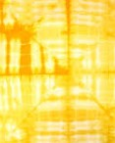
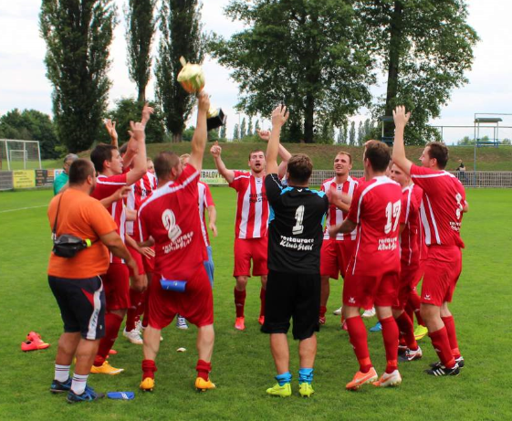

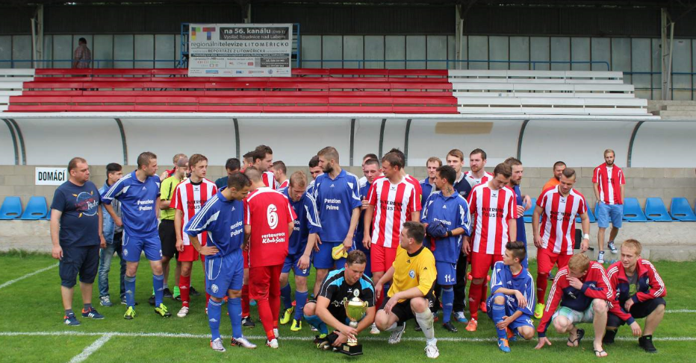

Vzpomínky na loňské finále poháru
Poslední letošní zápas na hřišti soupeře
FK Duchcov
SK Štětí
Sobota 11.6.2016
15:00 hod
Pojeďte s námi.
Ve 12:30 odjezd z městského stadionu
24
21

Slide 22

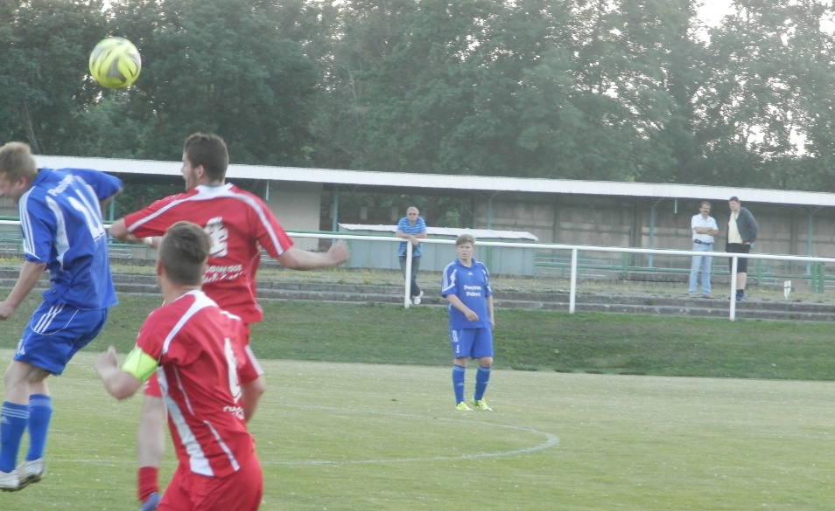
Další velký úspěch mužstva dospělých. Postup do finále
O pohár hejtmana Ústeckého kraje
25.6.2016 budeme po roce obhajovat vítězství
Pokračování Štětí-Postoloprty 1.6.2016 pohár
V zápětí to ale mohlo být zase jen o branku. Francl nikým nestíhán postupoval na Michovského, ale ten se překonat nenechal. Pustili jsme se do dalšího útočení. Nejprve Stejskal z volného přímého kopu mířil k tyči, ale brankář se nachytat nenechal. Zkoušel to i Slanička, ale také neuspěl. Za hlavu se chytala hostující lavička v 62. minutě. Francl opět v jasné šanci 3 tyče minul. Definitivu osudu zápasu přinesla 73. minuta. Po centru Kuclera přistrčil míč Slaničkovi Grepl a zvýšili jsme na 3:0. Za další 2 minuty na vyražený míč po volném přímém kopu Slaničky nejrychleji reagoval Grepl a upravil už na 4:0. V 77. Minutě už se chystal zakončit Grepl, ale míč nakonec přenechal Kloubovi a bylo to 5:0. Měli jsme i další příležitosti, ale brankou skončila nakonec jen jedna. V 81. minutě stanovil konečný výsledek zápasu 6:0 Lukáš Stejskal.
Úlohu favorita jsme splnili a postupem do finále 25. č
ervna proti Proboštovu jsme si sezónu o týden prodloužili.
Branky: J.Grepl 2, Šimral 1,Slanička 1, Kloub 1, Stejskal 1
Sestava: Michovský-Čámský(Ransdorf), Hrdý(76.Kloub), Vacek,
Mencl(45.Šimral)-Belák(66.Šmidrkal), Malák, Slanička,
Kucler-Tichý(Stejskal), Grepl
Trenér: J.Vinš Vedoucí: V.Frey Masér: K.Zavřel
Rozhodčí: T.Doubek-M.Mecl, M.Toráč Delegát: J.Zítko
SK Štětí – FK Postoloprty
6:0(1:0) 1.6.2016
semifinále Pohár Ústeckého kraje
Semifinále O pohár hejtmana Ústeckého kraje bylo opakováním loňského finále. V letošním prvním domácím pohárovém prostředí jsme nastupovali jako favorit a od úvodního hvizdu rozhodčího jsme si míč vzali pod kontrolu. Rozjížděli jsme se v poklidném tempu a poprvé jsme nebezpečně zaklepali na branku hostů v 9. minutě, když byl na hranici velkého vápna nedovoleně zastaven Slanička. Z následného trestňáku překopl branku Hrdý. Šťastnou se pro nás stala 13. minuta. Mezi 2 obránci proběhl šikovně ostříhaný fešák Jan Grepl a skóroval na 1:0. Soupeř zkusil štěstí po rohu, ale proti byl Michovský, který míč vyboxoval do bezpečí. Slibně se vyvíjela šance založená Čámským ve 21. minutě, ale z přihrávky Belák míč do sítě nedostal. Sám před brankářem Postoloprt se objevil Slanička. S balónem se ale dostal mimo střeleckou pozici a skóre zůstávalo stále 1:0. Hosté se ke slovu dostali 10 minut před změnou stran, ale střela z volného přímého kopu skončila nad. Tutovku měl ještě v 1. poločase na noze Grepl, ale trefil jen brankáře. Do druhého poločasu vyběhli v naší sestavě na hřiště 3 nové tváře a právě jedna z nich Jiří Šimral se z volného přímého kopu postaral o druhou branku mužstva ve 48. minutě.
22
23

